Slide 1
第11章 指针和数组
哈尔滨工业大学（深圳）
计算机科学与技术学院
杨旭东
课件.版权：哈尔滨工业大学，苏小红， sxh@hit.edu.cn

Slide 2

简单的数据结构
复杂的数据结构
<number>/23

Slide 3

第11章 学习内容
指针与一维数组间的关系
指针与二维数组间的关系
指针数组及其应用
动态数组，动态内存分配
<number>/23

Slide 4
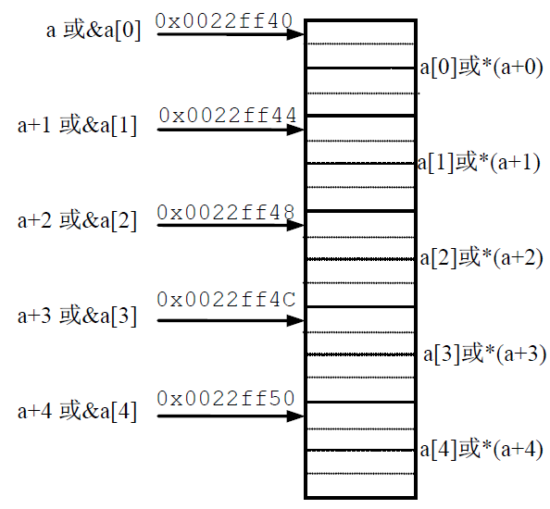


11.1 指针和一维数组间的关系
指针和数组的关系极为密切
  数组元素的等价引用形式：a[i] ↔ *(a+i)
  数组的名称既是标识符又是数组指针
  用下标形式访问数组元素，本质是计算该元素在内存中的地址,然后访问这个地址中的内容
&a[1] ↔ &(*(a+1))
<number>/23
Notes:
指针和数组名访问数组元素的方法完全一样，区别在于数组名是地址常量不能改变，所以不能执行++，--等运算，但指针可以。

Slide 5

11.1 指针和一维数组间的关系
为什么一个int型指针能够指向一个整型数组呢？
int a[5];
int *p = a;
数组名是数组的首地址
int *p = &a[0];
&a[0]是整型元素的地址
p是整型指针
a[0]的类型和p的基类型相同
数组元素的等价引用形式：a[i] ↔ *(a+i)
<number>/23
Notes:
指针+i，得到的是第i个元素的地址值。如果指针的基类型占n个字节，那么(指针+i)的值为（指针的地址值+n*i）

Slide 6
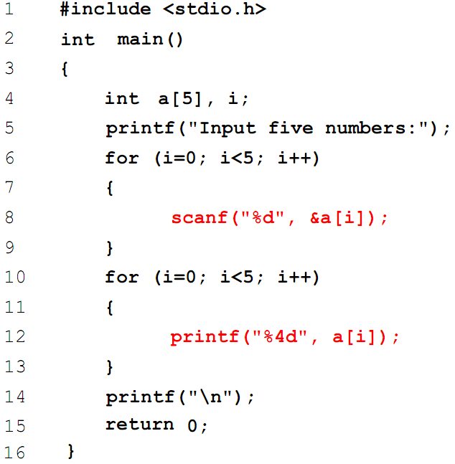
11.1 指针和一维数组间的关系
【例11.1】演示数组元素的引用方法
<number>/23
Notes:
直接用数组下标法来访问数组元素

Slide 7
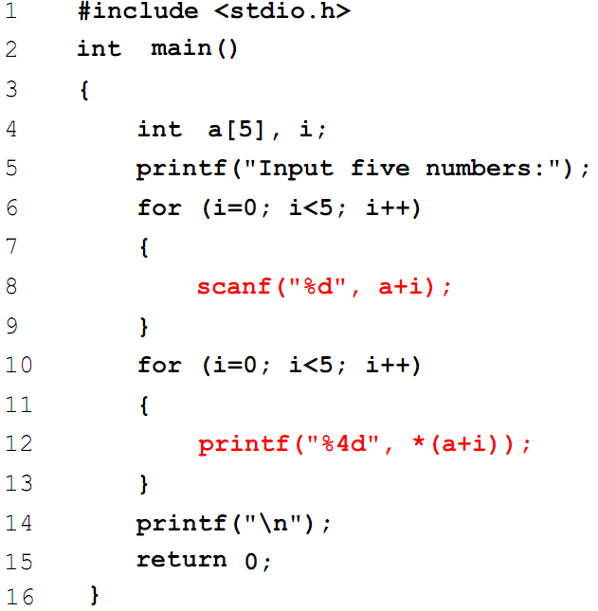
11.1 指针和一维数组间的关系
【例11.1】演示数组元素的引用方法
a[i] ↔ *(a+i)
&a[i] ↔ (a+i)
<number>/23
Notes:
用数组名解引的方式访问数组元素(把数组名当做指针来用)

Slide 8
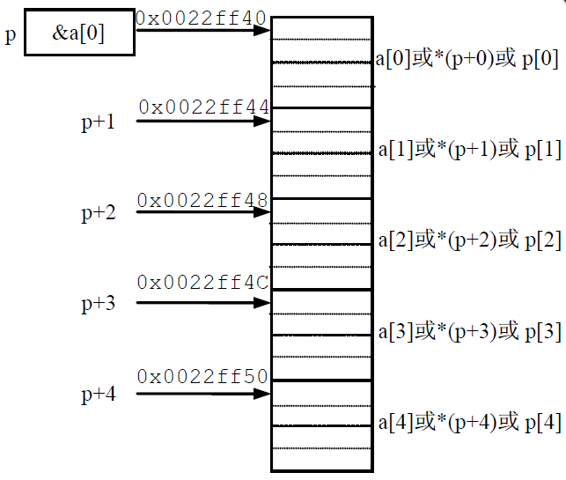
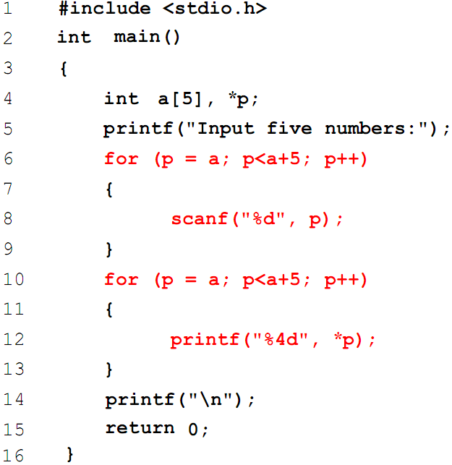
11.1 指针和一维数组间的关系
如果指针的基类型占n个字节，那么(指针+i)的值为（指针的地址值+n*i）
【例11.1】演示数组元素的引用方法
p++不是增加1字节，取决于p的基类型
<number>/23
Notes:
用指针解引的方式访问其指向的数组元素

Slide 9
11.1 指针和一维数组间的关系
因p保存的是数组的首地址
所以p也可看成是数组名
另两种等价的引用形式：
p[i] ↔ *(p+i)
<number>/23

Slide 10
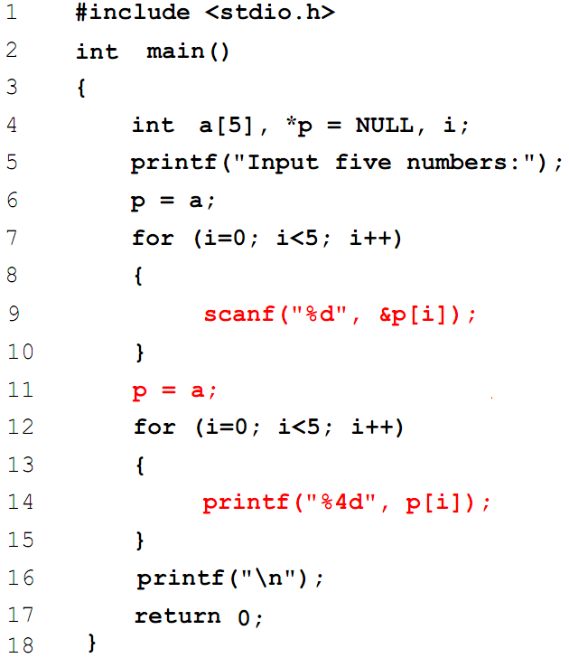
11.1 指针和一维数组间的关系
【例11.1】演示数组元素的引用方法
p[i] ↔ *(p+i)
<number>/23
Notes:
把指针当做数组名来用

Slide 11
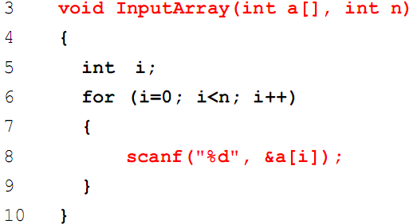
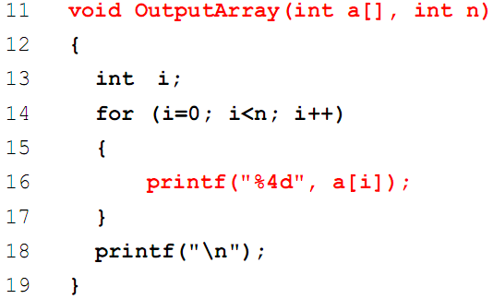
11.1 指针和一维数组间的关系
【例11.2】演示数组和指针变量作函数参数
被调函数的形参声明为数组类型，用下标法访问数组元素
<number>/23

Slide 12
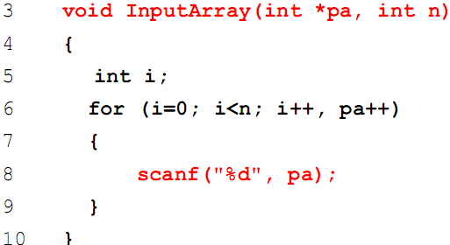
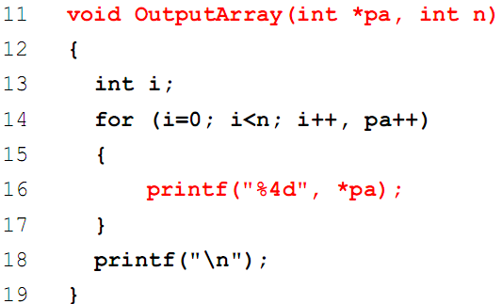

11.1 指针和一维数组间的关系
【例11.2】演示数组和指针变量作函数参数
被调函数的形参声明为指针类型，用指针法访问数组元素
<number>/23
Notes:
被调函数的形参声明为指针类型，也可以用下标访问

Slide 13
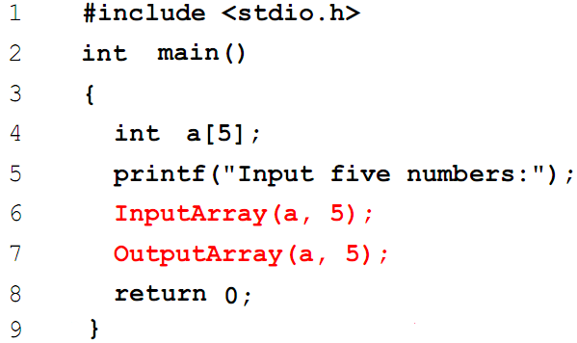
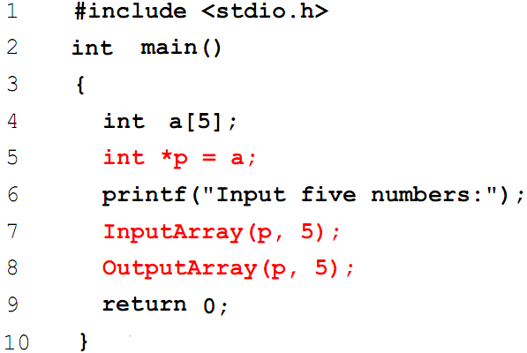
11.1 指针和一维数组间的关系
【例11.2】演示数组和指针变量作函数参数
在主函数中这样做没有实际意义
<number>/23
Notes:
a和p都是保存数组首地址的变量。a也相当于指向数组首地址的指针，只不过因为a是常量所以不能对a重定向。

Slide 14
11.2 指针和二维数组间的关系
将二维数组a看成一维数组，有2个“int[3]型”元素
a
&a[0]
int a[2][3];
&a[0][0]
a[0]
a[0] [0]
a[0] [1]
a[0] [2]
a[i][j]
*(*(a+i)+j)
a+1
&a[1]
&a[1][0]
a[1]
a[1] [0]
a[1] [1]
a[1] [2]
a代表二维数组的首地址，第0行的地址，行地址
1）a包含2个元素a[0],a[1]
2）a[0],a[1]又分别是一个
一维数组，包含3个元素
a+i 代表第i行的地址
但并非增加i个字节！
a[i] ↔ *(a+i)
&a[i] ↔ (a+i)
<number>/23
Notes:
a的值==&a的值==a[0]的值==&a[0]的值==&a[0][0]的值
Array2d例程

Slide 15
11.2 指针和二维数组间的关系
将二维数组a看成一维数组，有2个“int[3]型”元素
a
&a[0]
int a[2][3];
&a[0][0]
a[0]
a[0] [0]
a[0] [1]
a[0] [2]
a[i][j]
*(*(p+i)+j)
a+1
&a[1]
&a[1][0]
a[1]
a[1] [0]
a[1] [1]
a[1] [2]
若要让一个指针指向它，则应定义为
int (*p)[3]; //行指针，基类型是int[3]
p = a;
p = &a[0]; //指向第0行的“int[3]型”元素
<number>/23
Notes:
*后面跟一个地址代表取该地址中的值。二维数组 *p取的是行首地址，要用两个*来取元素值。
后两行是一个意思
P=a[0],P=&a[0][0]会报warning,但效果一样。

Slide 16
11.2 指针和二维数组间的关系
逐行查找→
逐列查找
for (i=0; i<m; i++)
{
for (j=0; j<n; j++)
{
printf("%d", *(*(p+i)+j));
}
}
int (*p)[3];
p = a;
a
&a[0]
&a[0][0]
int a[2][3];
a[0]
a[0] [0]
a[0] [1]
a[0] [2]
a+1
&a[1]
a[i][j]
*(*(p+i)+j)
&a[1][0]
a[1]
a[1] [0]
a[1] [1]
a[1] [2]
<number>/23
Notes:
p是行指针，p+i第i行的首地址，
*(p+i)取第i行元素也就是第i行数组变量地址相当于一个整型指针或者叫指向整形数组元素的指针， *(p+i)+j是指向第i行第j列元素的整型指针，
*(*(p+i)+j)是a[i][j]这个元素。
显示二维数组所有元素的例子，但是打印没有换行。

Slide 17
11.2 指针和二维数组间的关系
将二维数组a看成一维数组，有2个元素，每个元素是有3个整型元素的一维数组，一共有6个int型元素
a
&a[0]
&a[0][0]
a[0]
a[0] [0]
a[0] [1]
a[0] [2]
a+1
&a[1]
a[1]
a[1] [0]
a[1] [1]
a[1] [2]
*(a + i)即 a[i]代表第i行第0列的地址，列地址
*(a+i)+j 即 a[i]+j
代表第i行第j列的地址&a[i][j]
*(*(a+i)+j) 即 a[i][j]
代表第i行第j列的内容
<number>/23

Slide 18
11.2 指针和二维数组间的关系
将二维数组a看成一维数组，有6个int型元素
a
&a[0]
&a[0][0]
a[0]
a[0] [0]
a[0] [1]
a[0] [2]
a[i][j]
*(p+i*n+j)
p[i*n+j]
a+1
&a[1]
a[1]
a[1] [0]
a[1] [1]
a[1] [2]
若要让一个指针指向它，则应定义为
int *p; //列指针，基类型是int
p = a[0];
p = &a[0][0]; //指向第0行第0列的int型元素
<number>/23
Notes:
P=a也可，但是会报warning
为什么叫列指针？这个指针相当于是一维数组，把整个二维数组作为一列1维数组来处理。

Slide 19
11.2 指针和二维数组间的关系
逐列查找
根据相对偏移量
for (i=0; i<m; i++)
{
for (j=0; j<n; j++)
{
printf("%d", *(p+i*n+j));
}
}
int *p;
p = &a[0][0];
a
&a[0]
&a[0][0]
a[i][j]
*(p+i*n+j)
p[i*n+j]
a[0]
a[0] [0]
a[0] [1]
a[0] [2]
a+1
&a[1]
a[1]
a[1] [0]
a[1] [1]
a[1] [2]
<number>/23

Slide 20
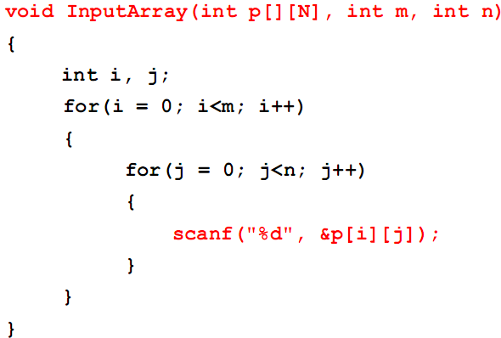
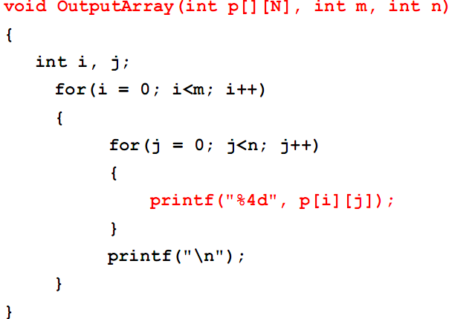

11.2 指针和二维数组间的关系
【例11.3】输入一个3行4列的二维数组，然后输出这个二维数组的元素值
形参声明为二维数组，列数须为常量
<number>/23

Slide 21
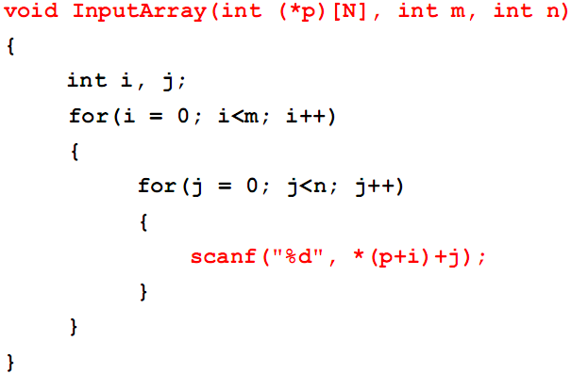
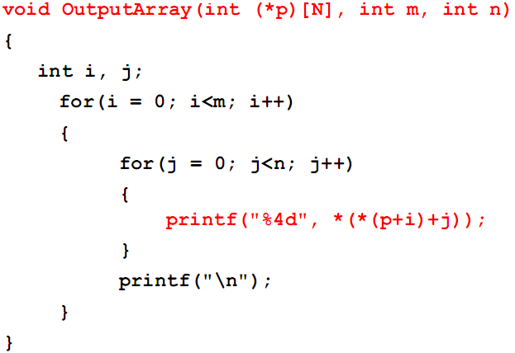
11.2 指针和二维数组间的关系
【例11.3】输入一个3行4列的二维数组，然后输出这个二维数组的元素值
形参声明为二维数组的行指针，列数须为常量
<number>/23
Notes:
这里p+i是指向第i行的首地址，p指针的基础类型为矩阵的行。所以叫行指针
可以试试*(p+i)[j]是否可以，不可以。访问p[i][j]应该写成(*(p+i))[j]或(*p+i*N)[j]
*(p+i)[j]相当于*((p+i)[j])不合法，访问的不是想要的位置

Slide 22
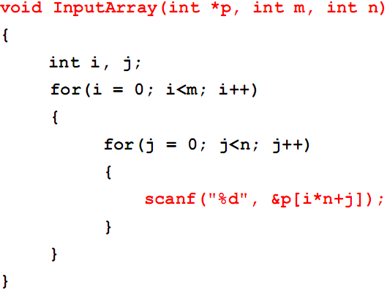
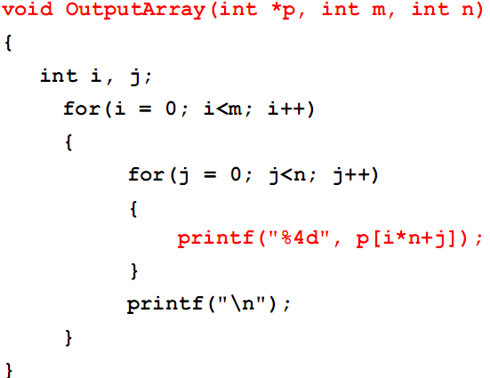

11.2 指针和二维数组间的关系
【例11.3】输入一个3行4列的二维数组，然后输出这个二维数组的元素值
形参声明为二维数组的列指针，列数可为变量
<number>/23
Notes:
行指针：指向某一行，不指向具体的元素。
列指针：指向行中具体的元素。
(也就是说，列指针只要在同一行，不管它们指向行中的哪个元素，它们的行地址都是在同一行的地址，所以它们的行地址都是一样的。)这句不好理解。

Slide 23
几种定义的区别
int a[3][5];
可以用下面三种变量以不同方式来操作这个数组
int *PC[3];//PC[i]=a[i]; 让PC的第i个指针指向a的第i行
PC是个1维数组，每个元素是一个int *型的指针,所以 PC是个数组常量。
int (*PR)[5];//PR=a;让PR指向a
PR是个指针，该指针的基类型是一个5元素的1维整型数组
int *P;//P=a;让P指向a,标准写法是p=&a[0][0]或p=a[0]
P是个指针，该指针的基类型是整型

Slide 24
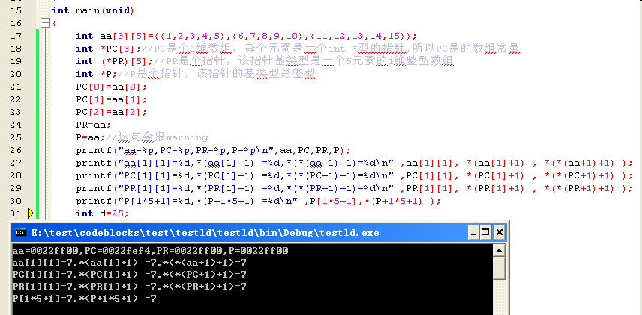

Slide 25
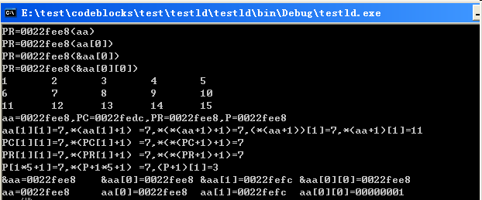

Slide 26

Thank you for
your attention !
Q&A
SuXiaoHong
<number>/23

